Slide 1
Orientação a
Objetos
{
<Prof. Me. Jonas Pontes>
}

Slide 2
Apresentação do professor
01
02
03
Bel. em Sistemas de Informação
Ufac — 2013
Especialista em TIC
Ufac — 2017
Me. em Ciência da Computação
Cin/UFPE — 2017

Slide 3
Apresentação do professor
04
05
06
Doutorando em Informática
IComp/Ufam
Professor de Informática
Ifac — 2013
Pesquisa
Mobile, ML, AML

Slide 4



Apresentação do professor
07
Perfis
scholar.google.com.br/citations?user=
MPXPcRsAAAAJ&hl=pt-BR&oi=ao
jn.pontes
jonas-pontes

Slide 5
Apresentação da turma
}
}
*

Slide 6
Apresentação da disciplina
}
}
*

Slide 7
Ementa
{
Classes, atributos e métodos; objetos e instâncias; encapsulamento; construtores; métodos e atributos estáticos; sobrecarga de métodos; herança; polimorfismo; classes e métodos abstratos; Interfaces.
}

Slide 8
Objetivo Geral
{
Compreender os princípios fundamentais da orientação a objetos e desenvolver habilidades de especificação, implementação e de manutenção de sistemas baseados em objetos, notadamente na tecnologia Java.
}

Slide 9
Conteúdos
{
Divido em oito Unidades temáticas, com quatro para cada nota parcial
}

Slide 10



Recursos tecnológicos
{
Laboratório de informática
}

Slide 11
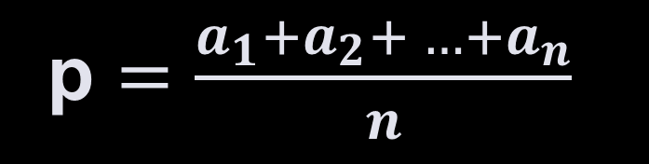
Avaliação
{
Cada nota parcial
Primeira nota parcial
Uma lista de exerícios e duas provas
p $=\frac{a_{1}+a_{2}+ …+a_{n}}{n}$
Segunda nota parcial
Uma prova, uma lista de exercícios e um projeto
}

Slide 12
Avaliação
{
Aprovados
Frequência igual ou superior a 75% e média parcial p igual ou superior a 7,0
Aluno submetido à avaliação final e com media igual ou superior a 5,0
}

Slide 13
Avaliação
{
Reprovados
Frequência inferior a 75%
Aluno submetido à avaliação final e com media inferior a 5,0
}

Slide 14
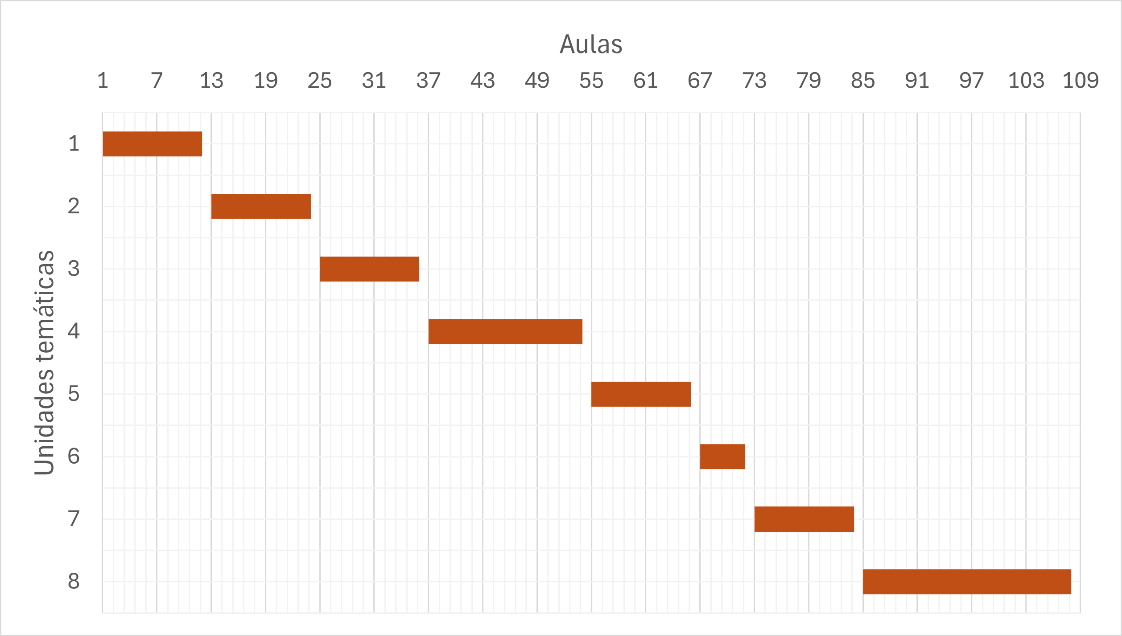
Cronograma

Slide 15
Obrigado!
*

